Slide 1
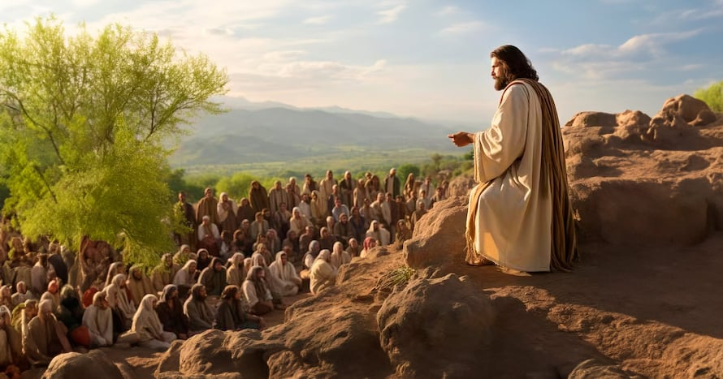
4to domingo del
Tiempo ordinario
1
f
e
b
2
0
2
6
C
i
c
l
o
A
Notes:
Sigue introducción del Monitor y video del Papa

Slide 2

ANUNCIOS PARROQUIALES
Notes:
Sigue canto de despedida

Slide 3
ANUNCIOS PARROQUIALES
Domingo 1 de marzo 12h30
Próxima misa en español.
Comida compartida.
Notes:
Anuncios parroquiales. Su ayuda es muy valiosa.

Slide 4
ANUNCIOS PARROQUIALES
Sábados a las 4pm
Domingos a las 9am y a las 11am
Misa en francés
Notes:
Anuncios parroquiales

Slide 5
ANUNCIOS PARROQUIALES
18 de febrero
Miércoles de Ceniza
Inicio de la Cuaresma
Notes:
Anuncios parroquiales

Slide 6
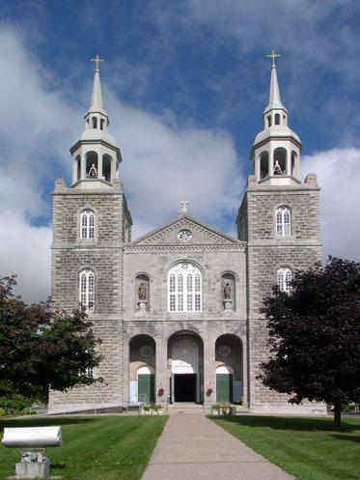
ANUNCIOS PARROQUIALES
Domingo 22 de febrero 1pm
Misa en español
Iglesia de Sainte-Martine
122 rue Saint-Joseph
Sainte-Martine J0S 1V0
Notes:
Anuncios parroquiales (La misa en español se celebra en Sainte-Martine el último domingo de cada mes a la 1pm, ya no los días sábado. En julio, la misa está programada para el 27 a la 1pm.)

Slide 7

ANUNCIOS PARROQUIALES
Miércoles 7 pm
Formación ALPHA
SMDY
Juan Carlos Meneses
450-635-0305
Notes:
Anuncios parroquiales

Slide 8

ANUNCIOS PARROQUIALES
Abril
Retiro de Emaús
Montréal
emausmontreal.com
Notes:
Anuncios parroquiales

Slide 9
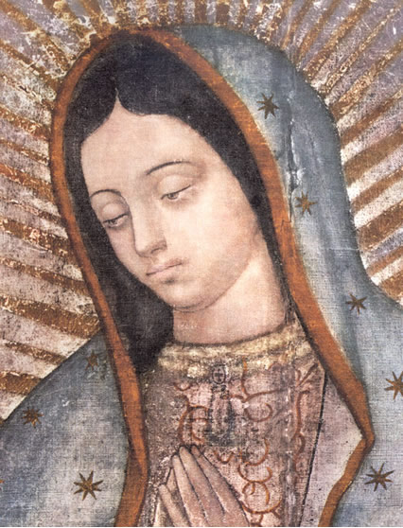
ANUNCIOS PARROQUIALES
¿Desea recibir a la
Virgen peregrina
en su hogar?
Contactar a Mirna Bonilla
Notes:
Anuncios parroquiales

Slide 10


ANUNCIOS PARROQUIALES
Padre
Ramiro
19 años de sacerdocio
🎂
🙏
Notes:
Anuncios parroquiales. Su ayuda es muy valiosa. 26 Enero 2007 fecha de ordenación, 7 noviembre cumple padre Ramiro (48 años)

Slide 11
Notes:
https://www.diocesevalleyfield.org/fr/bulletins-paroissiaux

